Slide 1
Ciencias Sociales Tema 1 ‘El CAMBIO CLIMÁTICO’
DAVID GIMÉNEZ SÁNCHEZ
CURSO- 4ºC
PROFESORA:LOLI CABALLERO

Slide 2
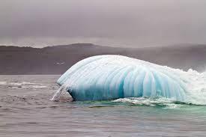
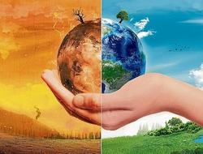
CAMBIO CLIMATICO

Slide 3
1-El cambio climático es…
Es la variación global del clima de la tierra. Puede ser por causas naturales y por la acción del hombre.

Slide 4
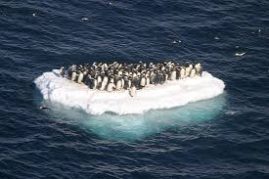
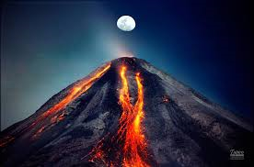
2- CAUSAS: NATURALES
DESHIELO
VOLCÁN EN ERUPCIÓN

Slide 5
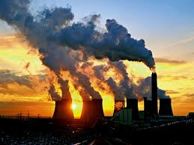
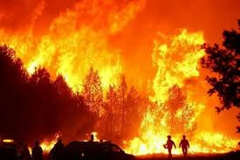
2-CAUSAS: el hombre
CONTAMINACIÓN
INCENDIOS FORESTALES

Slide 6
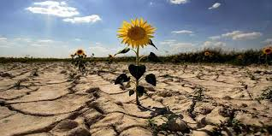
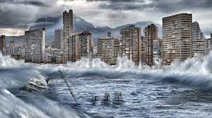
3- CONSECUENCIAS?
POR FALTA DE LLUVIA SE
PRODUCE LA DESERTIFICACIÓN
POR EL DESHIELO DE LOS POLOS AUMENTA EL NIVEL DEL MAR

Slide 7
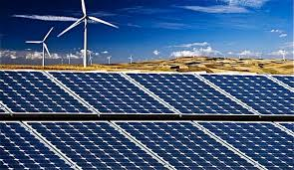
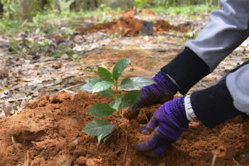
4- MEDIDAS PARA REDUCIR EL CAMBIO CLIMÁTICO
UTILIZAR ENERGÍA SOLAR Y EÓLICA
PLANTAR ÁRBOLES

Slide 8
5- OPINIÓN
UTILIZANDO MÁS ENERGÍA SOLAR Y EÓLICA SE PUEDE MEJORAR EL RUMBO QUE LLEVA EL CAMBIO CLIMÁTICO EN EL PLANETA TIERRA.

Slide 9
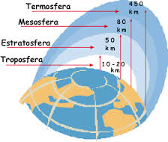
La atmósfera y el tiempo atmosférico

Slide 10
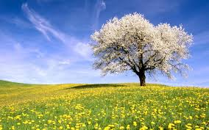
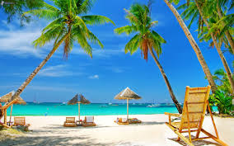
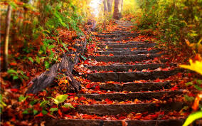
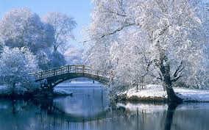
Las estaciones del año
Primavera
Verano
Otoño
Invierno

Slide 11
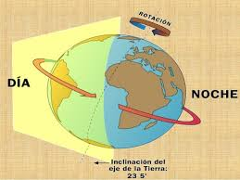
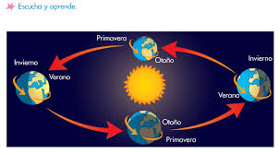
El movimiento de la tierra
Movimiento De Rotación
Movimiento De Traslación

Slide 12
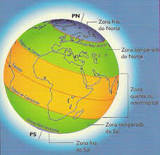
El clima

Slide 13
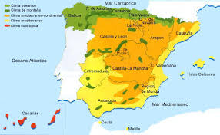
Los climas de España

Slide 14
Fin
ESPERO QUE OS HAYA GUSTADO

